Slide 1
刹车盘尺寸测量视觉方案（3D）
推动机器视觉无所不在的存在
视觉小百科

Slide 2
目录
项目描述
项目验证
1
2
2
目录
目录
目录
3
配置清单
3
4
逻辑流程
4
评估结果&注意事项
5
6
售后服务

Slide 3
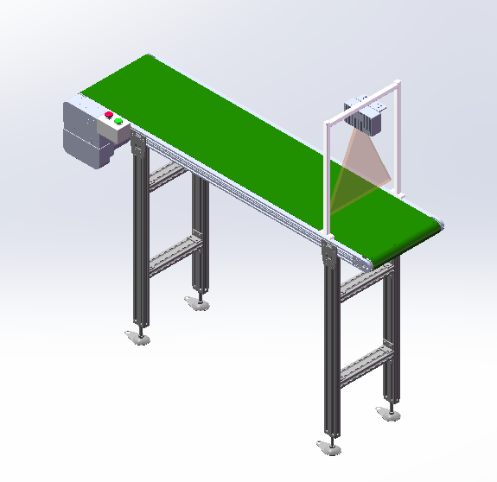
一、项目描述
●产品名称：刹车盘
●测量内容：平面度
●产品材质：铸铁
●产品颜色：银白色
●产品尺寸(mm × mm × mm)：320.0 * 320.0 * 50.0
●来料方式：传送带
●测量精度要求(mm)：0.4
●检测时产品运动速度(m/s)：0
●检测节拍(pcs/min)：10
●工作距离(mm)：858
方案布局图

Slide 4

二、项目验证
参数名称 | 参数值
3D线扫相机型号 | SRI7700
3D线扫相机类型 | 3D线扫相机
X方向视野宽度 | 405mm
Z轴重复精度 | 10μm
采集时间 | 0.32s
行频 | 1.5-20kHz
Z(工作距离) = 858mm, X视野大小 = 405mm, Z向视野大小 = 315mm
视野图

Slide 5

三、配置清单
系
统
构
成

Slide 6
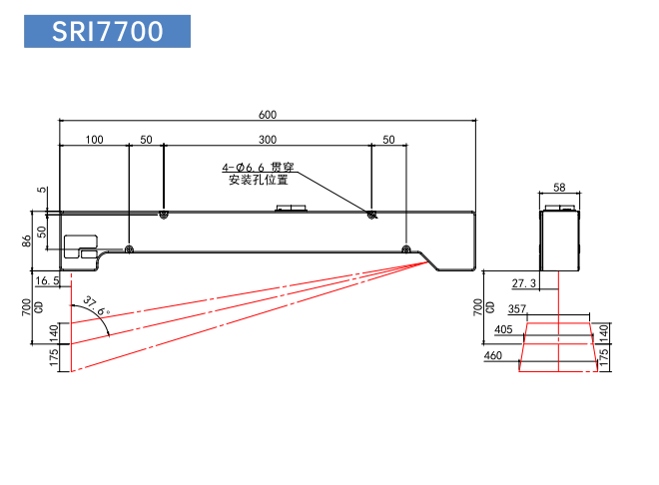
三、配置清单
相机尺寸图

Slide 7
三、配置清单
序号 | 名称 | 型号 | 单位 | 数量 | 厂家
1 | 3D线扫相机 | SRI7700 | 台 | 1 | 深视/SSZN
2 | 工控机 | - | 台 | 1 | -
3 | 显示器 | - | 台 | 1 | -
4 | 软件 | MechMSR | 套 | 1 | 梅卡曼德/MechMind

Slide 8
四、逻辑流程
MechMSR(梅卡曼德/MechMind):
逻辑流程
├── 图像采集
│ └── 3D线激光轮廓测量仪/结构光3D相机采集表面数据
│ └── 设置相机参数：分辨率匹配产品尺寸（320×320mm），触发模式为软触发（静止检测）
├── 预处理
│ ├── 对齐
│ │ └── 使用2D匹配模板编辑器制作刹车盘共性特征模板（如边缘轮廓）
│ │ └── 设置角度范围±5°，缩放比例1:1以优化节拍
│ ├── 表面点过滤（通过法向）
│ │ └── 法向量最大角度设为80°，噪声去除等级设为中度，过滤倾斜噪点和散点
│ └── 表面预处理
│ └── 滤波器类型选择高斯滤波（核大小3px），进一步平滑表面数据
├── 平面度检测
│ └── 测量表面平面度
│ ├── 使用特征区域框选刹车盘待测表面（320×320mm范围）
│ ├── 全局平面度模式设为"所有点"，数据过滤模式选择"全局过滤"
│ │ └── 高百分位设为95%，低百分位设为5%（过滤极端值）
│ └── 输出项勾选"全局平面度"，设置合格范围0~0.4mm（精度要求）
├── 结果处理
│ └── 配置质量判定规则：平面度≤0.4mm判定为OK，否则NG
│ └── 通过输出管理设置判定结果输出至外部设备（如PLC）
└── 通信处理
└── 配置Modbus TCP通信协议

Slide 9
四、逻辑流程
└── 设置寄存器地址映射平面度数值和质量判定结果（0=OK，1=NG）
注：
1. **图像采集**需确保相机标定参数组已加载，虚拟模式下可使用本地数据调试
2. **预处理**中对齐步骤需保证每次采集的刹车盘位置一致性，避免因位姿偏差影响测量
3. **平面度检测**需在数据可视化窗口验证特征区域覆盖完整表面，避免边缘缺失
4. **结果处理**建议启用调试输出，实时监控平面度数值波动范围是否符合0.4mm要求
5. **通信处理**需在通信配置中设置波特率和IP地址，确保与PLC通信稳定

Slide 10
五、评估结果&注意事项
05 评估结果 & 注意事项
现场环境
相机安装
物料一致性
风险点：车间粉尘较大，可能影响3D相机成像质量。
解决方案：在相机镜头前加装防尘罩，并定期清洁维护。
风险点：相机安装高度误差可能导致工作距离偏差，影响测量精度。
解决方案：使用激光测距仪校准安装位置，确保工作距离为858mm ±1mm。
风险点：刹车盘表面氧化或涂层差异可能影响3D数据采集稳定性。
解决方案：在预处理阶段增强法向过滤和高斯滤波参数，提升抗干扰能力。

Slide 11

六、售后服务
该设备上线后使用初期，我们会派专人进行全程跟踪；
处理解决可能发生的设备异常；
对现场人员进行培训指导；
设备调试完成后：售后服务一年；
若客户提出设备升级需求，我们会及时为您提供升级新方案。

Slide 12



感谢关注
视频号
抖音
更多信息请访问：www.ytzrtx.com

